Slide 1

RIESGO ELÉCTRICO

Slide 2

DEFINICIONES
ELECTRICIDAD
La electricidad es un fenómeno físico cuyo propulsor son las cargas eléctricas, y la energía que estas promueven puede manifestarse ya sea en fenómenos mecánicos, térmicos, luminosos, etc.

Slide 3
DEFINICIONES
ACCIDENTE ELÉCTRICO
Es el generado a partir de la circulación de corriente eléctrica establecido en condiciones imprevistas o no controladas, dando lugar a condiciones de las cuales pueden derivar daños a seres vivos o bienes materiales

Slide 4
Relaciones entre corriente eléctrica y calor
El calor generado por una corriente eléctrica, depende directamente de:
1) La intensidad de la corriente.
2) Del tiempo que ésta circula por el conductor.
3) De la resistencia que opone el conductor al paso de la corriente.

Slide 5
ACCIDENTE ELÉCTRICO
Causas fundamentales
De orden técnico (condiciones inapropiadas)
Existencia de condiciones propicias para la ocurrencia de un accidente:
  derivadas del diseño
  de la ejecución
  del estado de servicio
  de los equipamientos asociados
  de las normativas técnicas aplicadas
  Etc.

Slide 6
ACCIDENTE ELÉCTRICO
Causas fundamentales
DE ORDEN OPERATIVO (acciones inapropiadas)
Comportamientos propicios para la ocurrencia de un accidentes como:
  ausencia o inadecuada capacitación
  condiciones de entorno o personales no favorables
  incumplimiento de normas operativas
  actitudes imprudentes o negligentes
  etc.

Slide 8
TIPOS DE ACCIDENTES ELÉCTRICOS
Por contacto directo
Es el producido cuando una persona establece contacto en forma involuntaria con un componente de una instalación eléctrica que se encuentra normalmente bajo tensión

Slide 9
TIPOS DE ACCIDENTES ELÉCTRICOS
Por contacto indirecto
Es el producido cuando la persona establece contacto con partes de la estructura de la instalación o de equipos conectados a ella, normalmente aisladas y sin tensión (masas) puestas accidentalmente bajo tensión, por lo general a causa de una falla de aislación.

Slide 10
TIPOS DE ACCIDENTES ELÉCTRICOS
Por arco eléctrico
Es el producido como consecuencia de haber entrado en contacto partes de una instalación que se encuentran a distinto potencial, provocando un arco eléctrico que se establece y desarrolla en un ámbito no controlado

Slide 11
ACCIDENTE ELÉCTRICO
¿DE QUÉ FACTORES DEPENDE EL PASO DE CORRIENTE ELÉCTRICA A TRAVES DEL CUERPO?
Depende de la intensidad de la corriente y de la duración del contacto.
Otros factores:
Tensión del conductor (25.000 Volts, 220V, 12V…)
Forma de contacto (directo o indirecto)
Condiciones del sujeto
La humedad de la piel favorece la circulación de la corriente

Slide 12
ACCIDENTE ELÉCTRICO
EFECTOS DE LA CORRIENTE ELÉCTRICA
Hasta 1 mA: Imperceptible para el hombre
2 a 3 mA: Sensación de hormigueo
3 a 10 mA: El sujeto se desprende del contacto
10 a 50 mA: No es mortal durante poco tiempo
50 a 500 mA: Fibrilaciones y quemaduras internas
+ 500 mA: Muerte por parálisis en centros nerviosos

Slide 13
MEDIDAS PARA EVITAR EL ACCIDENTE ELÉCTRICO
Interponer una “barrera” mecánica: caja eléctrica, conducciones, pantallas, etc.
Dotar a la instalación de dispositivos eléctricos de protección de alta sensibilidad: interruptores diferenciales, llaves termomagnéticas, etc.
Efectuar instalación de sistema de puesta a tierra.
Utilizar herramientas aislantes.
Protegerse mediante EPP aislantes.
Señalizar el riesgo.

Slide 14
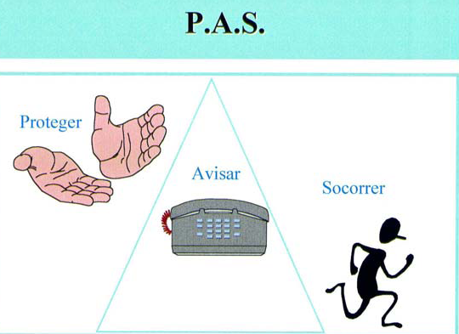
Actuación ante accidentes

Slide 15
P.A.S.
Proteger el lugar de los hechos.
No debemos olvidar que después de haberse producido un accidente, puede seguir el peligro que lo originó.
Alertar a los servicios de socorro.
Avisar a los Servicios de Socorro: Servicios Generales, Policía, Defensa Civil, Bomberos, 911, etc.
Permanecer con el accidentado y enviar a alguien a pedir ayuda al teléfono más cercano.
Socorrer.
Hay que actuar con rapidez pero sin perder la calma.

Slide 16
ACTUACIÓN ANTE ACCIDENTES ELÉCTRICOS
Antes de tocar al accidentado se debe cortar la corriente.
Cuando no sea posible desconectar la corriente para separar al accidentado, el socorrista deberá protegerse utilizando materiales aislantes, tales como madera, goma, etc.
Se debe tener en cuenta las posibles caídas o despedidas del accidentado al cortar la corriente, poniendo mantas, abrigos, almohadas, etc. para disminuir el efecto traumático.
Si la ropa del accidentado ardiera, se apagará mediante sofocación (echando encima mantas, prendas de lana, ... nunca acrílicas), o bien se le hará rodar sobre la superficie en que se encuentre.
Nunca utilizar agua.

Slide 17
DUDAS Y CONSULTAS
Servicio de Higiene y Seguridad
FACULTAD DE CIENCIAS VETERINARIAS - UBA
M.V. Esp. Roberto Viguera
Ing. Esp. Marcelo Plecel
Ing. Esp. Alberto Blasco
Correo-e: higieneyseguridad@fvet.uba.ar
Tel. (011) 4524-8433 interno 433

